Slide 1
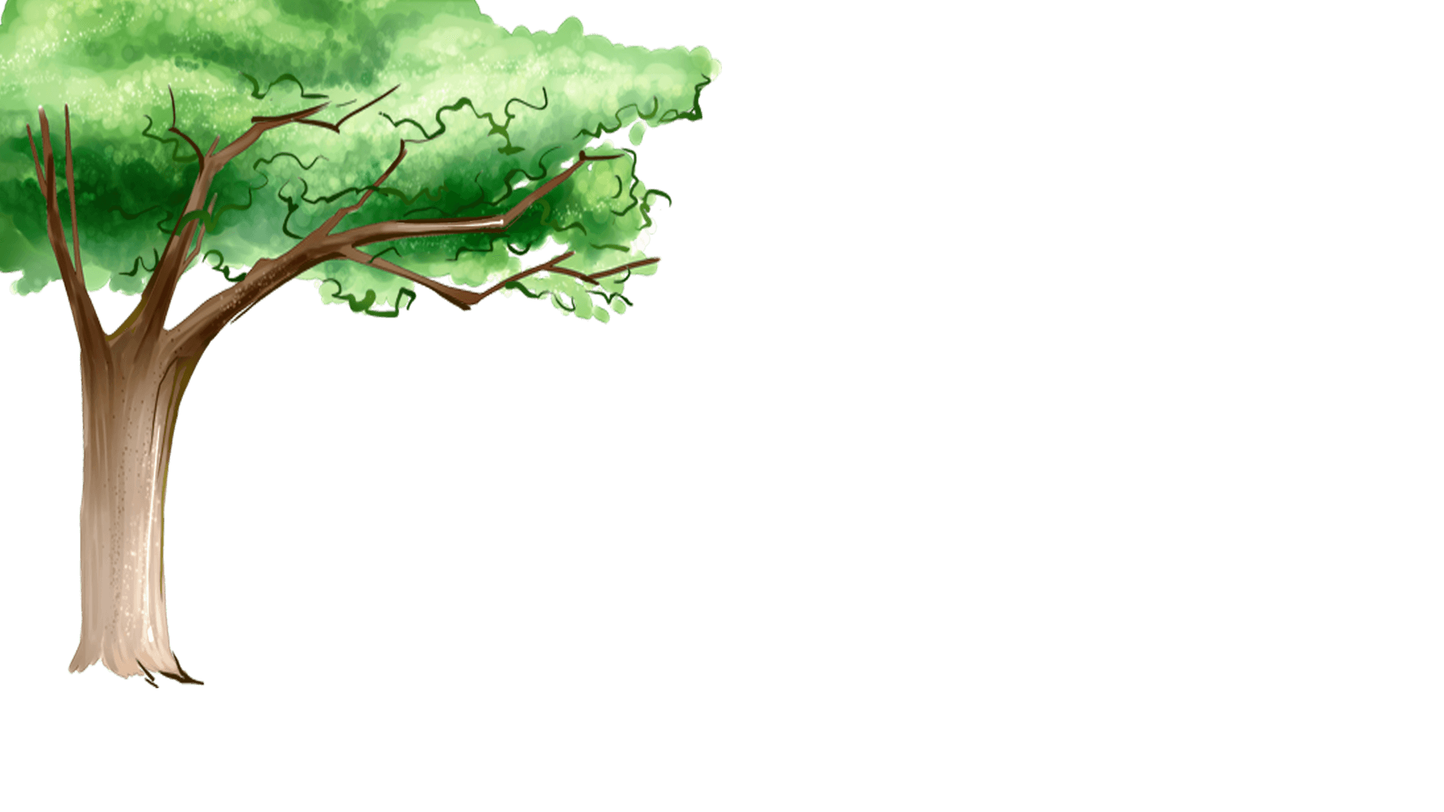









TIẾT 77 -78:
SƠN TINH THỦY TINH
Giáo viên: Nguyễn Quỳnh Trang

Slide 2
KHỞI ĐỘNG

Slide 3
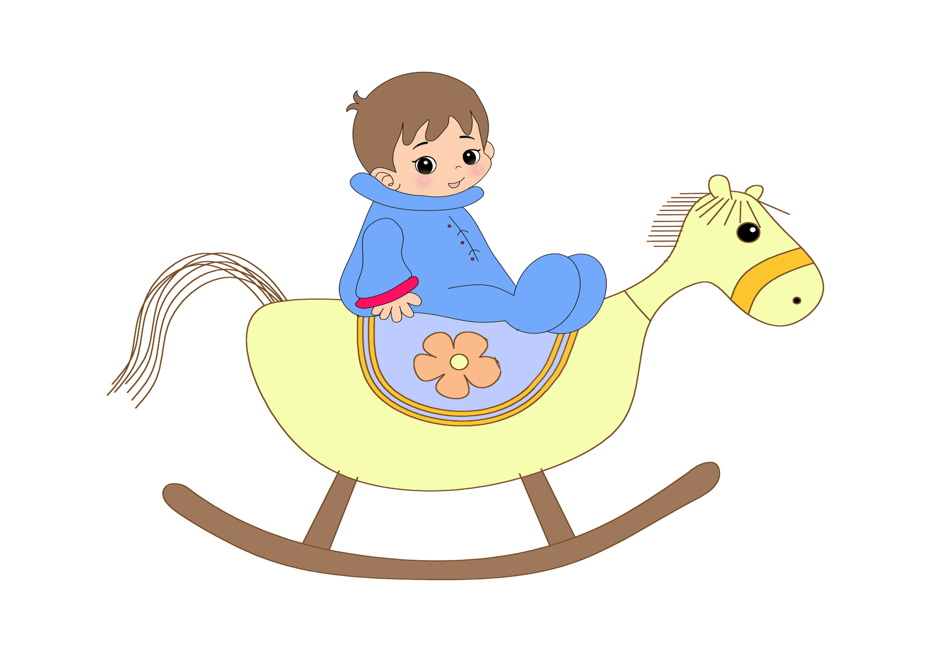
NHÌN HÌNH ĐOÁN TÊN HIỆN TƯỢNG TỰ NHIÊN

Slide 4
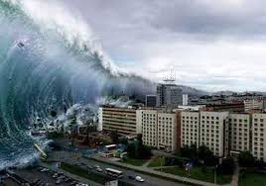
Hình 1. Đây là hiện tượng nào?
Sóng thần

Slide 5
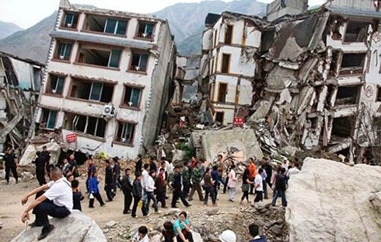
Hình 2. Đây là hiện tượng nào?
Động đất.

Slide 6
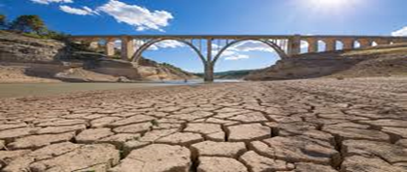
Hình 3. Đây là hiện tượng nào?
Hạn hán.

Slide 7
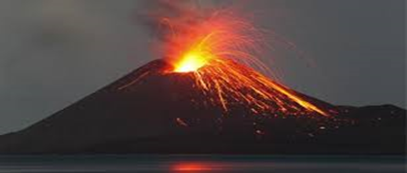
Hình 4. Đây là hiện tượng nào?
Núi lửa phun trào.

Slide 8
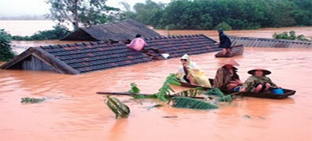
Hình 5. Đây là hiện tượng nào?
Lũ lụt.

Slide 9
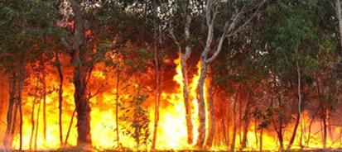
Hình 6. Đây là hiện tượng nào?
Cháy rừng.

Slide 10
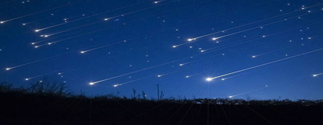
Hình 7. Đây là hiện tượng nào?
Mưa sao băng.

Slide 11

Hình 8. Đây là hiện tượng nào?
Cầu vòng.

Slide 12
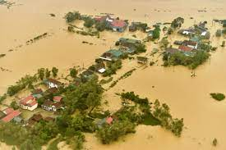
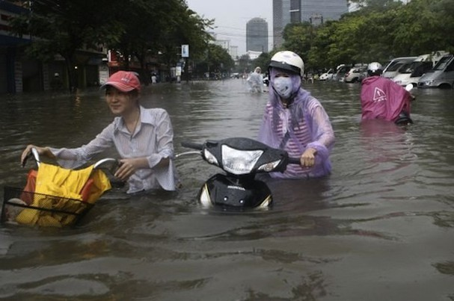
Chia sẻ cảm xúc, suy nghĩ về hiện tượng lũ lụt ở nước ta.

Slide 13
HÌNH THÀNH KIẾN THỨC

Slide 14
I. Đọc và tìm hiểu chung

Slide 15

1. Đọc
- Giọng chậm thể hiện nội dung đoạn một; (từ đầu đến “mỗi thứ một đôi”)
- Giọng sôi nổi, mạnh mẽ miêu tả cuộc giao tranh Cầu hôn giữa Sơn Tinh và Thuỷ Tinh thể hiện nội dung đoạn hai; (từ tiếp theo đến “thần Nước đành rút quân”)
- Giọng chậm thể hiện nội dung đoạn ba. (phần còn lại)

Slide 16
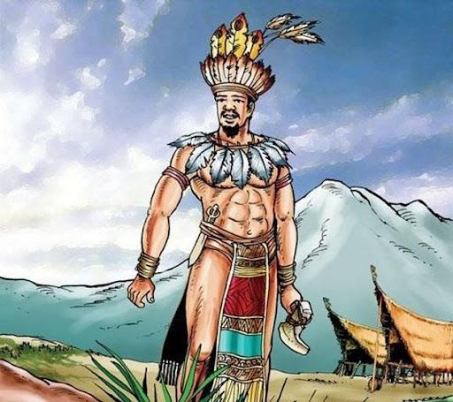
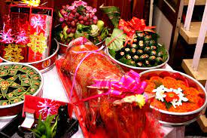
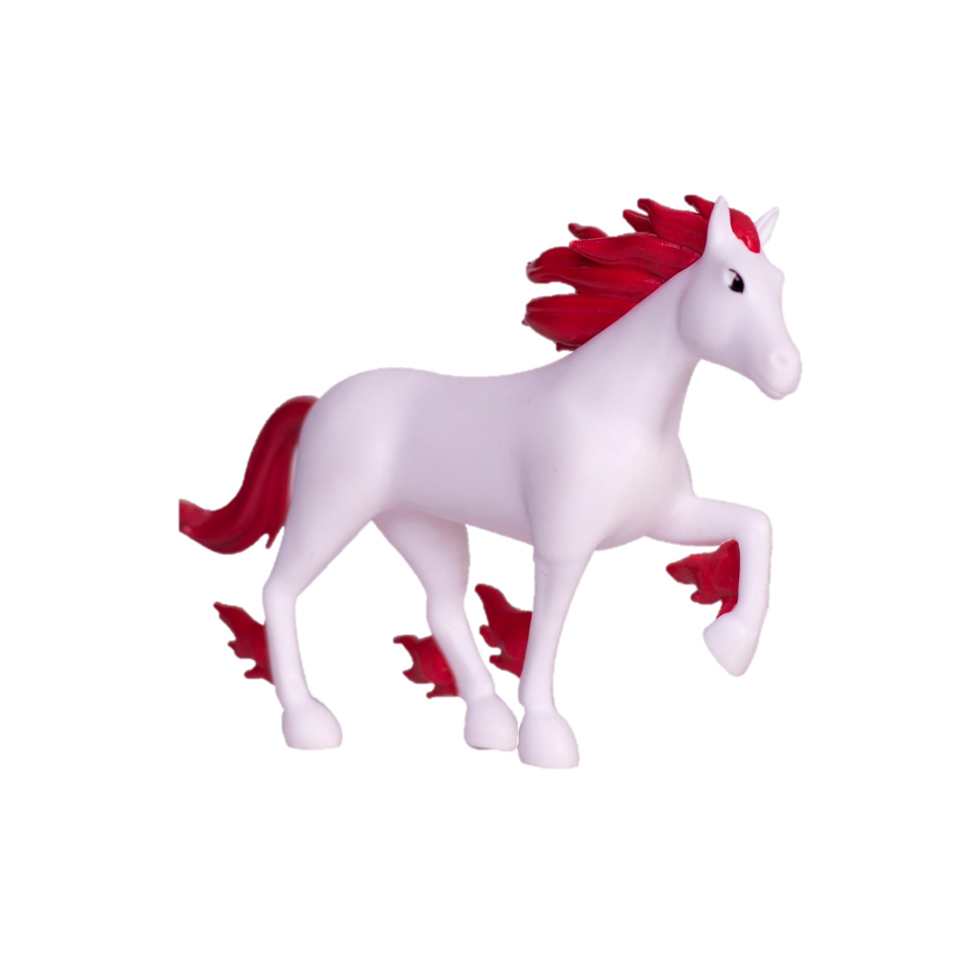

2. Chú thích
- Lạc hầu:
quan văn giúp việc cho vua.
- Sính lễ:
lễ vật (ở đây là lễ vật nhà trai mang đến biếu nhà gái để xin cưới).
- Hồng mao:
lông màu hồng. “Ngựa chin hồng mao” ý chỉ ngựa quý hiếm.
- Nao núng:
dao động, lung lay.

Slide 17
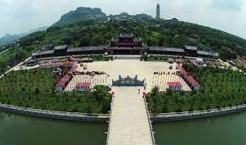
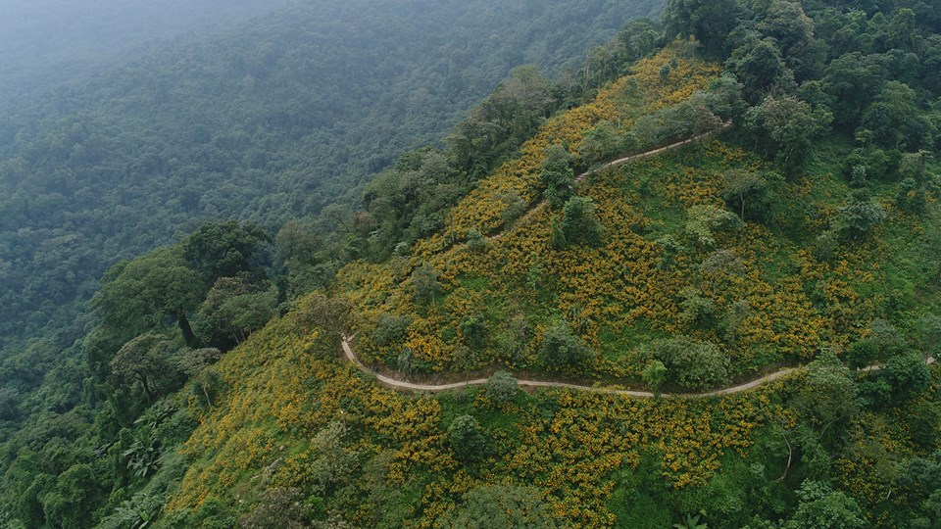
2. Chú thích
- Thành Phong Châu:
kinh đô của nước Văn Lang theo truyền thuyết.
- Tản Viên:
một ngọn núi ở Ba Vì, Hà Nội. Núi có ba đỉnh, đỉnh cao nhất 1281 m, có hình thắt cổ bồng, trên tòa ra tròn như cái tán nên gọi là Tản Viên.

Slide 18
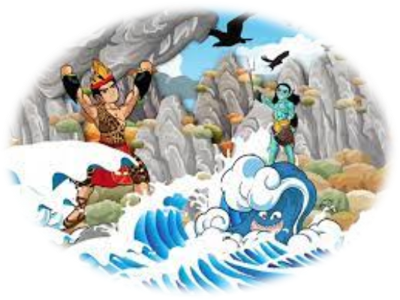
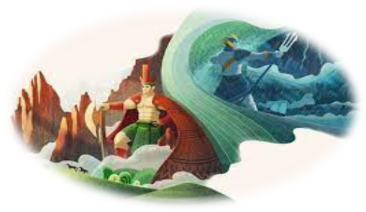
Thể loại truyền thuyết
Nhân vật chính: Sơn Tinh, Thuỷ Tinh.
3. Văn bản
Ngôi kể: ngôi thứ ba
Phương thức biểu đạt: tự sự.

Slide 19
Còn lại: Chiến thắng của Sơn Tinh và sự trả thù hàng năm của Thuỷ Tinh.
P3
Từ đầu -> mỗi thứ một đôi: Vua Hùng 18 kén rể.
P2
Tiếp theo -> Thần nước đành rút lui: Sơn Tinh đến trước và cuộc giao tranh xảy ra.
P1

Slide 20
II. Khám phá văn bản

Slide 21
1. Cốt truyện

Slide 22
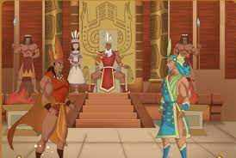
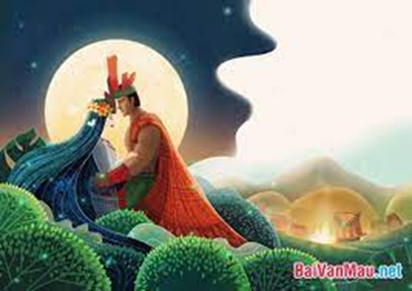
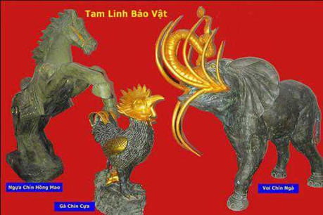
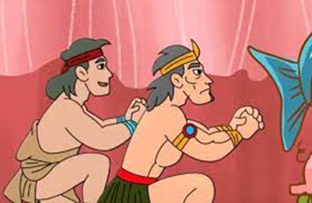
1. Vua Hùng kén rể cho Mị Nương
4. Sơn Tinh đến trước lấy được Mị Nương.
1. Cốt truyện
2. Sơn Tinh, Thủy Tinh đến cầu hôn
3. Vua Hùng ra điều kiện chọn rể

Slide 23
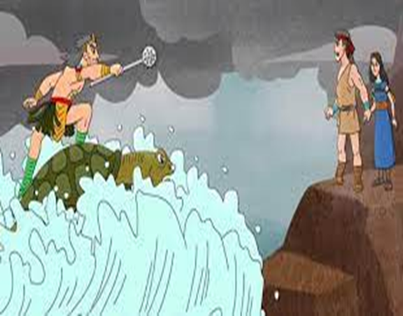
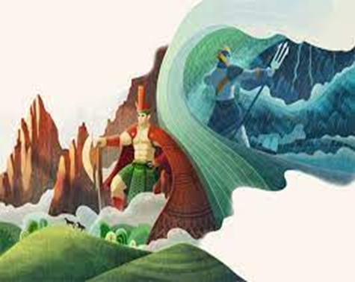
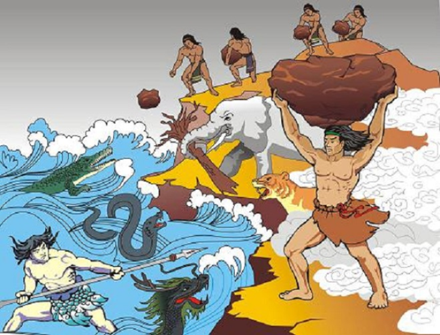
5. Thủy Tinh đến sau, tức giận, dâng nước đánh Sơn Tinh
1. Cốt truyện
6. Hai bên giao chiến hàng tháng trời, cuối cùng Thủy Tinh thua, đành rút quân về.
7. Hàng năm, Thủy Tinh lại dâng nước đánh Sơn Tinh nhưng đều thua

Slide 24
2. Nhân vật Sơn Tinh và Thủy Tinh

Slide 25
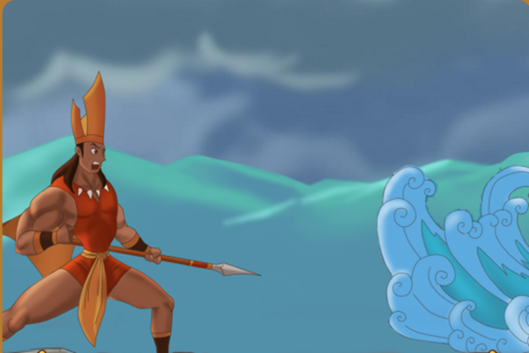

a. Đặc điểm nhân vật
NHÂN VẬT ĐẶC ĐIỂM | SƠN TINH | THUỶ TINH
Nguồn gốc
Tài năng
Nghệ thuật miêu tả
Nhận xét về hai nhân vật

Slide 26
Nguồn gốc: Chúa vùng non cao
Sơn Tinh
Tài năng: tài dời núi chuyển đồi
a. Đặc điểm nhân vật
Nguồn gốc: Chúa vùng nước thẳm
Thủy Tinh
Tài năng: tài hô mưa gọi gió.

Slide 27
Sơn Tinh
Nhân vật được giới thiệu bằng các chi tiết kỳ ảo
a. Đặc điểm nhân vật
Thủy Tinh

Slide 28
Sơn Tinh
Hai vị thần đều có tài cao phép lạ, ngang tài ngang sức, đều xứng đáng làm rể vua.
a. Đặc điểm nhân vật
Thủy Tinh

Slide 29
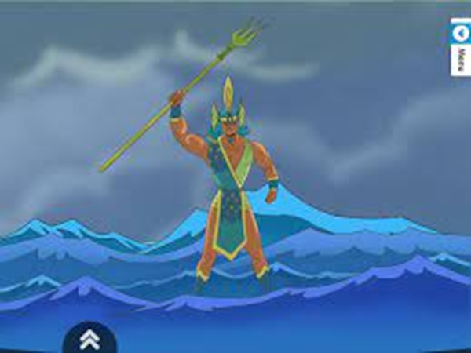
a. Đặc điểm nhân vật
NHÂN VẬT ĐẶC ĐIỂM | SƠN TINH | THUỶ TINH
Nguồn gốc
Tài năng
Nghệ thuật miêu tả
Nhận xét về hai nhân vật
Chúa vùng non cao
Chúa vùng nước thẳm
tài dời núi chuyển đồi
tài hô mưa gọi gió.
Nhân vật được giới thiệu bằng các chi tiết nghệ thuật kỳ ảo
Hai vị thần đều có tài cao phép lạ, ngang tài ngang sức, đều xứng đáng làm rể vua.

Slide 30
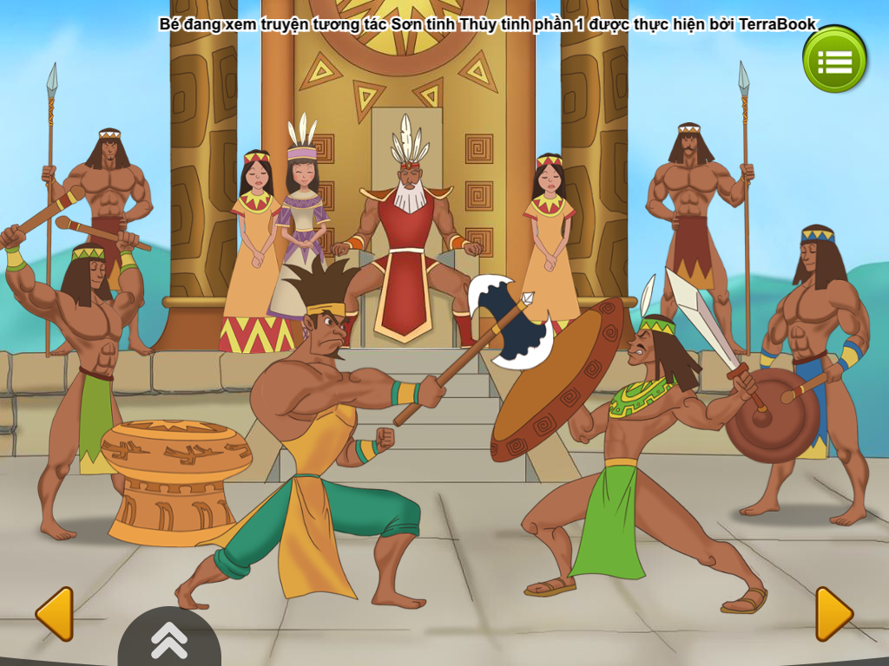
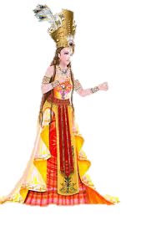
b. Sơn Tinh, Thủy Tinh trong cuộc thi tài kén rể của vua Hùng
Lí do vua Hùng kén rể?

Slide 31
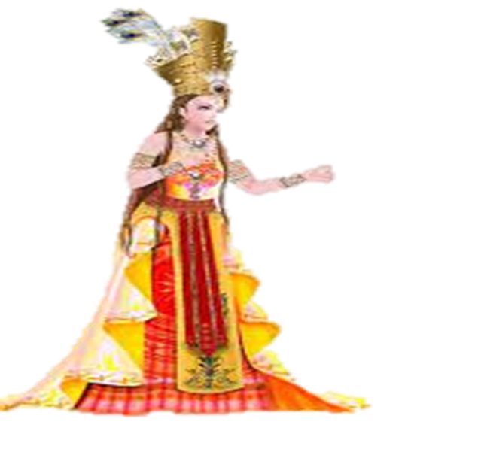

Công chúa xinh đẹp, hiền dịu.
-> Sơn Tinh, Thủy Tinh đến cầu hôn
Lí do
Vua yêu con, muốn chồng xứng đáng cho con.

Slide 32
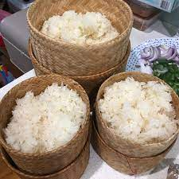
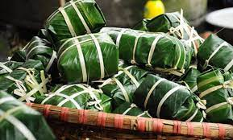
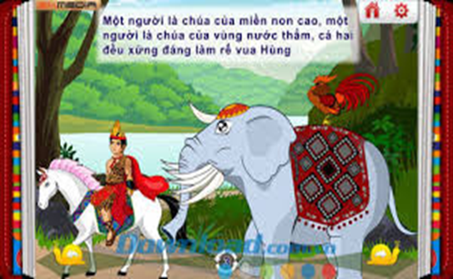
* Vua Hùng thách cưới bằng sính lễ
100 ván cơm nếp
Sính lễ gồm những gì ?
100 nệp bánh chưng.
Sính lễ
Voi chín ngà, gà chín cựa.
Ngựa chín hồng mao.

Slide 33

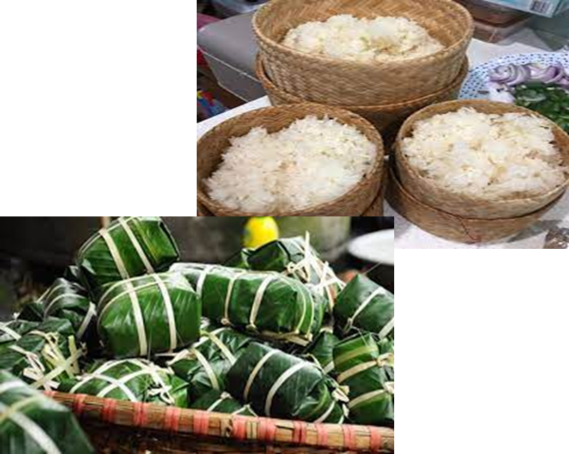
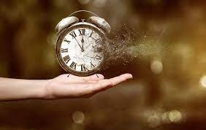
* Vua Hùng thách cưới bằng sính lễ
- Thời gian:
ai mang đến trước sẽ được cưới Mị Nương

Slide 34
* Vua Hùng thách cưới bằng sính lễ
Kì lạ
Em có nhận xét gì về những sính lễ và thời gian nộp lễ vật?
Làm tăng thêm sự kịch tính, là điều kiện để nhân vật bộc lộ tài năng.
Lễ vật
Khó kiếm
Thời gian gấp gáp

Slide 35
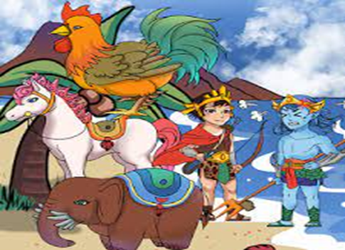
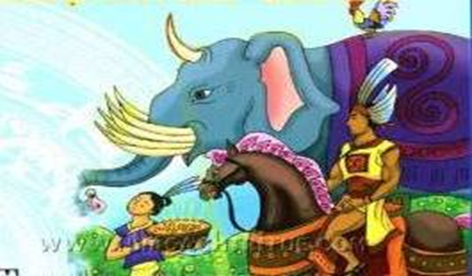
* Vua Hùng thách cưới bằng sính lễ
Có lợi cho Sơn Tinh
=> Thái độ của người Việt cổ với núi rừng và lũ lụt.
Sính lễ
Đó là các sản vật nơi núi rừng
Thuộc đất đai của Sơn Tinh

Slide 36
c. Cuộc giao tranh giữa hai nhân vật
 | Sơn Tinh | Thủy Tinh
Nguyên nhân
Diễn biến
Kết quả
Theo em vì sao người thắng cuộc xứng đáng được xem là một anh hùng

Slide 37
Sơn Tinh mang lễ vật đến trước, lấy được Mị Nương.
Nguyên nhân mang tính cá nhân
Nguyên nhân
Thuỷ Tinh đến sau, không lấy được vợ, đùng đùng dâng nước đánh Sơn Tinh.

Slide 38
Diễn biến
Theo em vì sao người thắng cuộc xứng đáng được xem là một anh hùng
Sơn Tinh
Thuỷ Tinh
- Không hề nao núng, bốc từng quả đồi...dời.. dựng thành luỹ...
- Hô mưa gọi gió làm thành giông bão, rung chuyển đất trời, nước sông cuồn cuộn, ngập tràn nhà cửa, ruộng đồng,…
- Sơn Tinh không hề run sợ, tinh thần bền bỉ, chống cự kiên cường, quyết liệt, càng đánh càng mạnh.
Kết cục
-> Sơn Tinh thắng (Nước dâng lên bao nhiêu...bấy nhiêu)
-> Thủy Tinh thua cuộc

Slide 39
Diễn biến
Sơn Tinh
Thuỷ Tinh
- ST giao chiến với TT vì lí do cá nhân, nhưng cũng đồng thời để ngăn chặn một thảm họa thiên nhiên, bảo vệ sự sống cho con người, cỏ cây, súc vật.
- Thủy Tinh dâng nước lên đánh Sơn Tinh làm ngập nhà cửa, khiến thành Phong Châu nổi lềnh bềnh trên một biển nước.
=> Vì thế khi ST chiến thắng TT thì ST là một anh hùng của cộng đồng

Slide 40
c. Cuộc giao tranh giữa hai nhân vật
 | Thủy Tinh | Sơn Tinh
Nguyên nhân | Sơn Tinh mang lễ vật đến trước, lấy được Mị Nương. Thuỷ Tinh đến sau, không lấy được vợ, đùng đùng dâng nước đánh Sơn Tinh. (nguyên nhân mang tính cá nhân)
Diễn biến | - Hô mưa gọi gió làm thành giông bão, rung chuyển đất trời, nước sông cuồn cuộn, ngập tràn nhà cửa, ruộng đồng,… | - Không hề nao núng, bốc từng quả đồi...dời.. dựng thành luỹ... - Sơn Tinh không hề run sợ, tinh thần bền bỉ, chống cự kiên cường, quyết liệt, càng đánh càng mạnh.
Kết quả | Thủy Tinh thua cuộc | - Sơn Tinh thắng (Nước dâng lên bao nhiêu...bấy nhiêu)
Theo em vì sao người thắng cuộc xứng đáng được xem là một anh hùng: Hai nhân vật giao tranh vì lí do cá nhân, nhưng việc Thủy Tinh dâng nước lên đánh Sơn Tinh làm ngập nhà cửa, khiến thành Phong Châu nổi lềnh bềnh trên một biển nước. ST giao chiến với TT vì lí do cá nhân, nhưng cũng đồng thời để ngăn chặn một thảm họa thiên nhiên, bảo vệ sự sống cho con người, cỏ cây, súc vật. Vì thế khi ST chiến thắng TT thì ST là một anh hùng của cộng đồng

Slide 41

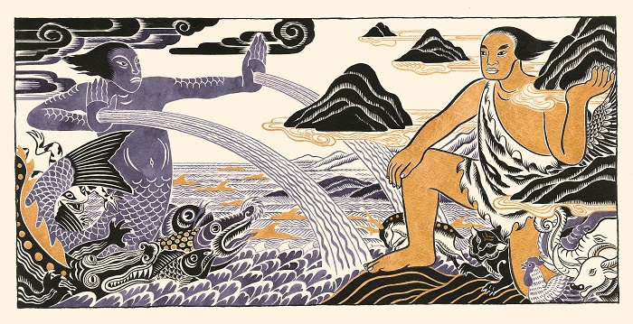
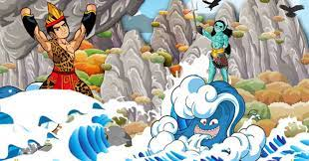
3. Mối quan hệ giữa truyền thuyết và hiện tượng thời tiết
Hằng năm, TT dâng nước đánh ST để cướp lại Mị Nương
Cuộc giao tranh kết thúc nhưng mối thâm thù của Thủy Tinh với Sơn Tinh tiếp tục được miêu tả như thế nào?
-
=> Đây chính là lời giải thích cho hiện tượng lũ lụt hằng năm ở vùng núi Tản Viên thuộc lưu vực sông Đà và sông Hồng
Mối thâm thù
Nhưng không năm nào TT thắng đành rút quân về.

Slide 42
3. Mối quan hệ giữa truyền thuyết và hiện tượng thời tiết
Có ý kiến cho rằng chi tiết: Trong truyền thuyết, hiện tượng lũ lụt hằng năm là do Thủy Tinh đánh ghen với Sơn Tinh mà ra. Theo em, trên thực tế hiện tượng lũ lụt hiện nay do đâu mà ra? Có ý kiến cho rằng lũ lụt ngày càng tàn khốc vì sự nổi giận của “Mẹ thiên nhiên”. Em có đồng ý với ý kiến này không? Vì sao?
Có ý kiến cho rằng chi tiết: “Hằng năm Thuỷ Tinh làm mưa gió, bão lụt dâng nước đánh Sơn Tinh” không cần thiết vì nó thể hiện sự cố chấp của Thủy Tinh. Em có đồng tình với ý kiến đó không? Vì sao?

Slide 43
4. Chủ đề của truyện
Là những nhân vật hư cấu hoang đường, kì ảo.
ST, TT có phải là nhân vật có thật không? Các tác giả dân gian xây dựng nhân vật Sơn Tinh, Thủy Tinh nhằm biểu trưng cho đối tượng nào?
Sơn Thủy, Thủy Tinh
Do người xưa tưởng tượng ra.

Slide 44
4. Chủ đề của truyện
Thủy Tinh: biểu trưng cho sức mạnh của nước, là hiện tượng lũ lụt được hình tượng hóa.
Nếu như kết thúc truyện là TT thắng ST thì có được không ? Vì sao?
Ý nghĩa biểu trưng của nhân vật
Sơn Tinh: biểu trưng cho đất, núi, là sức mạnh của, khả năng, mơ ước của nhân dân được hình tượng hóa.

Slide 45
4. Chủ đề của truyện
Ca ngợi, đề cao và tôn vinh sức mạnh, chiến công của người Việt cổ trong công cuộc chống bão lụt.
Chủ đề của truyện ST, TT là gì?
Chủ đề của truyện
Và mơ ước chế ngự thiên tai để phát triển trồng trọt, chăn nôi, ổn định cuộc sống và xây dựng đất nước.
.

Slide 46
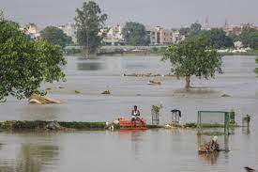
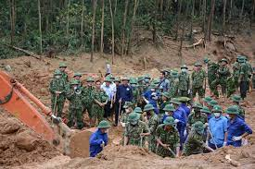
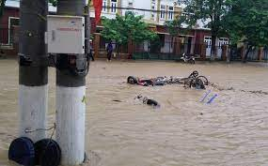
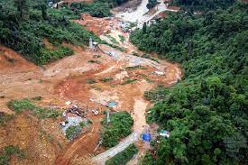
Bằng trải nghiệm của mình, hãy chỉ ra những thiệt hại do bão lũ gây ra để hiểu hơn vì sao người Việt từ xưa đến nay lại luôn khao khát chế ngự thiên tai?
Thiệt hại tính mạng, nhà cửa bị nhấn chìm, cuốn trôi, hoa màu bị ngập lụt, cầu cống, đê điều bị tàn phá, dẫn đến sạt lở (13 chiến sĩ đã hi sinh ở thủy điện Rào Trăng 3 do mưa lũ, sạt lở)

Slide 47
III. Tổng kết

Slide 48
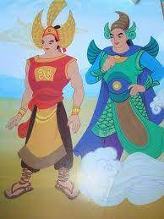
1. Nội dung – Ý nghĩa:
* Nội dung: Truyện giải thích hiện tượng mưa bão lũ lụt xảy ra hàng năm ở đồng bằng Bắc Bộ thuở các vua Hùng dựng nước.
* Ý nghĩa: Thể hiện sức mạnh và ước mơ chế ngự thiên tai bảo vệ cuộc sống của người Việt cổ.
2. Nghệ thuật
- Xây dựng hình tượng nhân vật mang dáng dấp thần linh với nhiều chi tiết tưởng tượng kì ảo có tính khái quát cao.
- Cách kể chuyện hấp dẫn sinh động.

Slide 49
LUYỆN TẬP

Slide 50
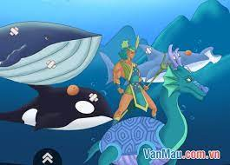
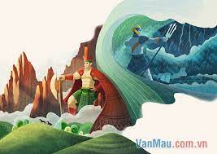
Thử tượng tưởng em là Thuỷ Tinh và nêu suy nghĩ, cảm xúc nhân vật sau khi bị thua cuộc.
Ta không phục kết quả này, Mị Nương đáng lẽ ra phải là vợ của ta mới đúng. Ta có điểm gì không bằng Sơn Tinh chứ? Tại sao vua Hùng lại đối xử bất công với ta như thế? Phải chi người yêu cầu bạch tuộc chín màu, tôm chín đầu, cua chín càng thì ta đã đến sớm hơn Sơn Tinh rồi. Ta phải đòi lại công bằng cho chính mình. Cả phần đời còn lại này ta sẽ dành để trả thù các người, những người đã cướp đi những thứ xứng đáng thuộc về ta.

Slide 51
HÃY ĐẾN VỚI VÒNG QUAY VĂN HỌC

Slide 52






VÒNG QUAY
VĂN HỌC
30
20
1
2
3
40
10
50
80
4
5
6
60
70
7
8
9
QUAY

Slide 53
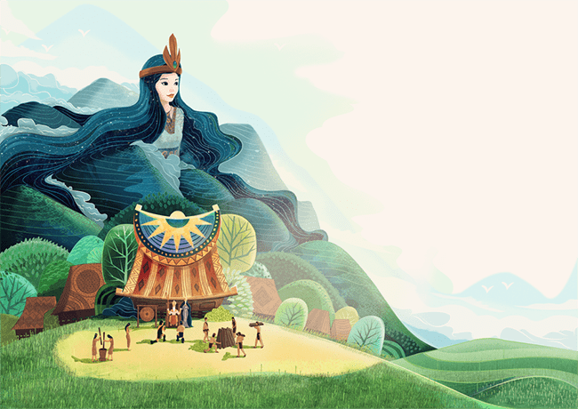






Câu 1. Truyện Sơn Tinh, Thủy Tinh bao gồm những nhân vật nào?
A. Sơn Tinh, Thủy Tinh, Mị Nương, Vua Hùng.
B. Sơn Tinh, Thủy Tinh, Mị Nương.
C. Sơn Tinh, Thủy Tinh.
D. Sơn Tinh, Thũy Tinh, Vua Hùng.
QUAY VỀ

Slide 54

Câu 2. Câu nào dưới đây không nói về công chúa Mị Nương?
A. Là người đẹp như hoa.
B. Có nhiều phép thuật tinh thông, từng giúp nhân dân diệt trừ yêu ma.
C. Là người có tính nết rất hiền dịu.
D. Là con gái của Hùng Vương thứ mười tám, được vua cha hết mực yêu thương và muốn kén chồng xứng đáng cho nàng.
QUAY VỀ

Slide 55
Câu 3. Điều nào dưới đây trong truyện Sơn Tinh, Thủy Tinh nói về nhân vật Sơn Tinh?
A. Ở núi Tản Viên, có sức khỏe phi thường.
B. Có nhiều phép lạ.
C. Là Thần Núi.
D. Cả A, B và C đều đúng.
QUAY VỀ

Slide 56
Câu 4. Trong truyện Sơn Tinh, Thủy Tinh, nhân vật Thủy Tinh có tài gì?
A. Diệt trừ yêu ma quỷ quái.
B. Dời non lấp bể.
C. Gọi gió gió đến, hô mưa mưa về.
D. Biến hóa khôn lường.
QUAY VỀ

Slide 57
Câu 5. Trong truyện Sơn Tinh, Thủy Tinh, vua Hùng đã chọn cách nào để kén chồng cho Mị Nương?
A. Tổ chức thi tài võ nghệ, ai đánh thắng đối thủ thì sẽ cưới Mị Nương.
B. Quy định ngày giờ đem lễ vật kì lạ đến, ai đến trước sẽ được cưới Mị Nương.
C. Ai dâng lên những thứ ngon vật lạ làm vua Hùng hài lòng thì cưới được Mị Nương.
D. Ai bắt được quả cầu vàng do Mị Nương tung xuống thì sẽ cưới nàng làm vợ.
QUAY VỀ

Slide 58
Câu 6. Vua Hùng đã thách cưới Mị Nương bằng những lễ vật gì?
A. Một trăm ván cơm nếp, một trăm nệp bánh chưng.
B. Voi chín ngà, gà chín cựa, ngựa chín hồng mao, mỗi thứ một đôi.
C. Chín ngà voi, chín cựa gà, chín ngựa hồng mao.
D. Một trăm ván cơm nếp, một trăm nệp bánh chưng, voi chín ngà, gà chín cựa, ngựa chín hồng mao, mỗi thứ một đôi.
QUAY VỀ

Slide 59
Câu 7. Chi tiết nào sau đây trong truyện Sơn Tỉnh, Thủy Tinh không mang yếu tố tưởng tượng kì ảo?
A. Sơn Tinh có tài dời non lấp biển.
B. Hằng năm ở nước ta thường xuyên có những trận lũ lớn.
C. Thủy Tinh có tài hô mưa gọi gió, làm nên lũ lụt.
D. Sơn Tinh và Thủy Tinh đánh nhau ròng rã mấy tháng trời.
QUAY VỀ

Slide 60
Câu 8. Thủy Tinh có thái độ như thế nào khi không cưới được Mị Nương?
A. Vô cùng tức giận, đem quân đuổi theo đánh Sơn Tinh để cướp lại Mị Nương.
B. Chấp nhận thất bại và chúc mừng Sơn Tinh.
C. Buồn rầu và thất vọng.
D. Vô cùng tức giận và buộc vua Hùng phải hủy bỏ hôn ước giữa Sơn Tinh và Mị Nương.
QUAY VỀ

Slide 61
Câu 9. Ý nghĩa của truyện Sơn Tinh, Thủy Tinh là gì?
A. Giải thích hiện tượng lũ lụt ở nước ta hằng năm.
B. Thể hiện ước nguyện của con người trong việc chế ngự thiên nhiên.
C. Ca ngợi công lao dựng nước của các vua Hùng.
C. Cả A, B và C đều đúng.
QUAY VỀ

Slide 62
VẬN DỤNG

Slide 63
Đây là tưởng tượng của nhà thơ Nguyễn Nhược Pháp về hình ảnh Sơn Tinh, Thủy Tinh:
Sơn Tinh có một mắt ở trán
Thủy tinh râu ria quăn xanh rì
Một thần phi bạch hổ trên cạn
Một thần cưỡi lưng rồng uy nghi
Điều này cho thấy, từ những thông tin về nhân vật trong câu chuyện, mỗi chúng ta có thể tưởng tượng ra ngoài hình của nhân vật Sơn Tinh, Thủy Tinh theo cách riêng. Hãy ghi lại tưởng tượng của em bằng một đoạn văn (khoảng 5-7 câu)

Slide 64
* Về hình thức:
- Đảm bảo số câu theo quy định.
- Đảm bảo chính tả, quy tắc ngữ pháp.
- Diễn đạt trong sáng, phù hợp.
* Về nội dung:
ghi lại tưởng tượng của em về hai nhân vật Sơn Tinh, Thủy Tinh.
- Dẫn dắt để viết phần mở đoạn.
- Miêu tả các đặc điểm về ngoại hình và tài năng của nhân vật Sơn Tinh, Thủy Tinh.
Khẳng đinh tài năng của hai vị thần, ấn tượng cuả bản thân.

Slide 65
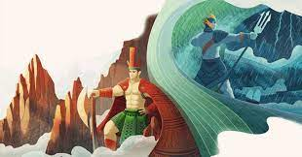
Khi đọc truyền thuyết Sơn Tinh, Thủy Tinh, mỗi người đều có tưởng tượng riêng về ngoại hình của Sơn Tinh và Thủy Tinh. Trong trí tưởng tượng của em, Sơn Tinh là một vị thần có khuôn mặt khôi ngô, cơ thể vạm vỡ và cường tráng. Không chỉ vậy, ở vị thần này còn toát ra khí thế phi thường. Sơn Tinh có thể dời núi, lấp biển. Tài năng của Thủy Tinh cũng không thua kém. Thần có thể hô mưa gọi gió. Nhưng khuôn mặt lại toát lên vẻ hung ác, không mấy thiện cảm. Hai vị thần đều vô cùng tài năng.

Slide 66
HƯỚNG DẪN TỰ HỌC

Slide 67


* Bài cũ:
- Khái quát bài học bằng sơ đồ tư duy.
- Sưu tầm các thể loại khác viết về hai nhân vật chính của tác phẩm..
* Bài mới:
- Soạn bài: Thực hành Tiếng Việt.

Slide 68
HẸN GẶP LẠI！

